Slide 1
Простейшая НТML-страница
Работа с шрифтами, линии, цвета, спецсимволы , создание списков (нумерованные, маркированные, многоуровневые)

Slide 2
Что такое HTML
В основном HTML-документ является простым текстовым файлом, который содержит текст и текстовые же HTML-теги.
Когда web-страница открывается в браузере, он просматривает HTML-код, находит в нём специальные команды, называемые тегами, и использует их для вставки изображений, изменения вида текста, создания ссылок на другие страницы и др.
Для обозначения тегов используется «уголковые скобки» из знаков «больше» («<») и «меньше» («>»).
Теги бывают парные (контейнеры), которые обрамляют некоторый фрагмент текста, и одиночные. Контейнер всегда требует наличия закрывающего тега, перед записью которого в угловых скобках ставится косая черта (например, открывающему тегу <B> соответствует закрывающий тег </B>). Теги нечувствительны к регистру клавиш, поэтому, например, запись <B> эквивалента <b>.

Slide 3
Что такое HTML
Пример 1. Использование парных тегов:
<B>Жирный шрифт в тексте </B>
Контейнеры могут быть вложенными. При этом они не должны пересекаться, т.е. открывающий и закрывающий теги внутреннего контейнера должны располагаться внутри внешнего контейнера.
Пример 2. Правильное вложение тегов:
<B><I>Полужирный курсив текст</I></B>
Пример 3. Неправильное вложение тегов:
<B><I>Полужирный курсивный текст</B></I>

Slide 4
Структура документа
HTML-документ всегда должен начинаться с открывающего тега <HTML> и заканчиваться соответствующим закрывающим тегом </HTML>.
Внутри документа при этом выделяются два основных раздела: раздел заголовков и тело документа.
Раздел заголовков содержит информацию, описывающую документ в целом, и ограничивается тегами <HEAD> и </HEAD>.
В частности, раздел заголовков должен содержать контейнер общего заголовка документа <TITLE>…</TITLE>.
Собственно же содержимое web-страницы размещается в теле документа, которое ограничивается парными тегами <BODY> и </BODY>.
Шаблон для начала создания web-страницы:
<HTML>
<HEAD>
<TITLE> заголовок web-документа</TITLE>
</HEAD>
<BODY>
содержимое web-страницы (тело документа)
<!---Комментарии, которые не отображаются на web-страницы − −>
</BODY>
</HTML>

Slide 5
Просмотр HTML-документа в браузере
Чтобы просмотреть созданный HTML – документ в окне браузера, необходимо выполнить следующие действия:
открыть любой браузер (например, Internet Explorer);
в меню файл браузера выбрать команду открыть;
указать путь и имя требуемого HTML-файла и щёлкнуть мышью на кнопке ОК;
для повторного просмотра того же самого HTML-документа после внесения в него изменений воспользоваться кнопкой обновить на панели инструментов браузера.

Slide 6
Контейнер заголовка (контейнер <H1>…</H1>)
В HTML предусмотрено шесть уровней заголовков, которые задаются при помощи парных тегов от <H1> до <H6>.Заголовок первого уровня <H1>…</H1> - самый крупный, все остальные, соответственно, всё мельче и мельче.
По умолчанию заголовки всегда выравниваются по левому краю. Однако для них можно указать явное выравнивание по левому краю (LEFT), по центру (СENTER) или по правому краю (RIGHT), используя записываемый внутри открывающего тега атрибут ALIGN (от английского «akign» - «выстраивать в линию»).
Примеры:
<H1 ALIGN=LEFT>Заголовок первого уровня, выровнен по левому краю</H1>
<H3 ALIGN=CENTER>Заголовок третьего уровня, выровнен по центру</H3>
<H5 ALIGN=RIGHT>Заголовок пятого уровня, выровнен по правому краю</H5>

Slide 7
Оформление горизонтальных и вертикальных линий
Горизонтальная линия (тег<HR>)
Отдельный тег <HR> - это сокращение от английского «Horizontal Rule» («горизонтальная линейка»). С его помощью можно делить страницу на части или отделять фрагменты текста друг от друга, чтобы web – страница выглядела более привлекательно.
Длину, ширину, цвет и расположение горизонтальной линейки можно задавать с помощью дополнительных атрибутов.
Атрибут выравнивания (ALIGN):
ALIGN=LEFT – выравнивание по левому краю;
ALIGN=CENTER – выравнивание по центру;
ALIGN=RIGHT – выравнивание по правому краю.
Атрибут размера (SIZE):
SIZE=число – задаёт высоту линии в пикселях (от 1 до 100, дробные числа игнорируются);
WIDTH=число – задаёт длину линии в пикселях;
WIDTH=число% - задаёт длину линии в процентах от ширины окна браузера.
Атрибут цвета (COLOR):
COLOR=цвет, где в качестве значения после знака равенства пишется английское название цвета или числовой код оттенка (о кодировании цветов в web речь пойдёт несколько позже).
Пример:
<HR ALIGN=LEFT SIZE=5 WIDTH=500 COLOR=red> - горизонтальная линия красного цвета высотой 5 пикселей и длиной 500 пикселей, расположенная по левому краю.

Slide 8
Оформление горизонтальных и вертикальных линий
Форматирование линии
Горизонтальную линию можно превратить в вертикальную, квадрат или прямоугольник. Для этого необходимо соответствующим образом задавать значения ширины и высоты линии. Если значение SIZE намного больше значения WIDTH, то получается вертикальная линия или вертикальный прямоугольник. А если значение SIZE меньше значения WIDTH, то получается горизонтальный прямоугольник.
Примеры:
<HR SIZE=100 WIDTH=2> - вертикальная линия высотой 100 пикселей и длиной 2 пикселя;
<HR SIZE=50 WIDTH=50> - квадрат (одно и то же значение для высоты и длины);
<HR SIZE=40 WIDTH=120> - прямоугольник.

Slide 9
Цвета
Название | Русское название | Код
Aqua | Бирюзовый | #00FFFF
Black | Черный | #000000
Blue | Синий | #0000$4FF
Fuchsia | Лиловый | #FF00FF
Gray | Серый | #808080
Green | Зеленый | #008000
Lime | Светло-зеленый | #00FF00
Maroon | Малиновый | #800000
Navy | Темно-синий | #000080
Olive | Оливковый | #808000
Purple | Фиолетовый | #800080
Red | Красный | #FF0000
Silver | Серебристый | #C0C0C0
Teal | Сизый | #008080
White | Белый | #FFFFFF
Yellow | Желтый | #FFFF00

Slide 10
Цвета
При создании web – страницы большое значение имеет правильный выбор цветовой гаммы. Он может сделать вашу страницу более привлекательной и удобочитаемой, но нужно иметь в виду, что изобилие разных оттенков на одной странице утомляет глаза.
Для задания цветов в HTML используется шестнадцатеричные числа.
Примеры:
<BODY BGCOLOR = #FA8E47> - задание цвета фона web – страницы;
COLOR=INDIGO – горизонтальная линия фиолетового цвета;
COLOR=BLUE – включение для текста синего цвета.

Slide 11
Кодирование спецсимволов
Числовой код | Название | Символ
&#34 | Прямая кавычка | "
&#38 | Амперсенд | &
&#60 | Знак “меньше” | <
&#62 | Знак “больше” | >
&#160 | Неразрывный пробел
&#162 | Цент | ¢
&#163 | Фунт | £
&#164 | Знак валюты | ¤
&#165 | Йена | ¥
&#166 | Вертикальная черта | |
&#167 | Знак параграфа | §
&#169 | Знак копирайта | ©
&#171 | Левая типографская кавычка | «

Slide 12
Кодирование спецсимволов
Числовой код | Название | Символ
&#174 | Знак “зарегистрировано” | ®
&#176 | Знак градуса | °
&#177 | Знак “плюс-минус” | ±
&#182 | Знак абзаца | ¶
&#187 | Правая типографическая кавычка | »
&#215 | Знак умножения (“крестик”) | ×
&#247 | Знак деления | ÷

Slide 13
Фон web – страницы
Цвет фона web – страницы задается с помощью параметра BGCOLOR тега <BODY> в виде шестнадцатеричного числа или словесного названия оттенка
Пример:
<HTML>
<HEAD>…</HEAD>
<BODY BGCOLOR = #DCDCDC>…</BODY>
</HTML>
Для добавления фонового рисунка на web – страницу используется параметр BACKGROUND тега <BODY>.
Пример:
<HTML>
<HEAD>…</HEAD>
<BODY BACKGROUND=yabloko.gif”>…</BODY>
</HTML>

Slide 14
Фиксированный фон
Браузер Internet Explorer позволяет сделать фон неподвижным с помощью параметра BGPROPERTIES = fixed тега <BODY>. При этом фоновый рисунок остается неподвижным, а текст, рисунки и другие элементы web – страницы перемещаются вместе с полосой прокрутки.
Пример:
<HTML>
<HEAD>…</HEAD>
<BODY BGCOLOR = #DCDCDC BACKGROUND = “yabloko.gif” BGPROPERTIES = “fixed”>
…
</BODY>
</HTML>

Slide 15
Абзац. Разрыв строки
Обособленный абзац текста в HTML-документе нужно заключать в контейнер <P>…</P>. В этом случае абзацы разделяются небольшим промежутком. Если же нужно начать какой-либо текст с новой строки (тем самым создавая новый абзац без отступа от предыдущего), необходимо использовать в требуемом месте разрыва строки одиночный тег <BR>.
Выравнивание абзацев задается с помощью атрибута ALIGN, записываемого в составе открывающего тега абзаца <P>

Slide 16
Теги форматирования абзацев
Тег | Описание
<P>Текст абзаца</P> | Контейнер абзаца. Перед новым абзацем автоматически добавляется небольшой отступ
<P ALIGN=LEFT>Текст</P> | Выравнивание абзаца по левому краю (подразумевается по умолчанию, поэтому указывать его в явном виде нет необходимости)
<P ALIGN=RIGHT>Текст</P> | Выравнивание абзаца по правому краю
<P ALIGN=CENTER>Текст</P> | Выравнивание абзаца по центру
<P ALIGN=JUSTIFY>Текст</P> | Выравнивание абзаца по ширине
Текст 1<BR> Текст2 | Тег разрыва строки (принудительного перехода на новую строку)
<NOBR>Текст</NOBR> | Запрет разрывов и переносов слов. Текст, заключенный в этот контейнер, будет выведен в одну строку
Текст 1<WBR>Текст 2 | Разрешает браузеру делать перенос строки в указанном месте, даже если используется контейнер <NOBR>

Slide 17
Задание шрифта (контейнер <FONT>…</FONT>)
С помощью контейнера <FONT>…</FONT> можно менять такие параметры шрифта, как гарнитура, размер и цвет. Для этого используются, соответственно, атрибуты FACE, SIZE и COLOR.
Атрибуты FACE служит для задания гарнитуры шрифта текста. Названий гарнитур шрифтов можно указать несколько (через запятую) ,тогда если не будет найден первый указанный шрифт, то используется следующий по списку. Если название шрифта состоит из нескольких слоев, то его нужно заключать в кавычки, например:
<FONT FACE = “Monotype Corsiva”>Текст</FONT>
<FONT FACE=Arial, Helvetica, sans-serif>Текст будет написан шрифтом Arial или Helvetica </FONT>

Slide 18
Параметр SIZE задает размер шрифта в условных единицах (от 1 до 7). Размер шрифта можно указывать как абсолютный величиной (например, SIZE=4), так и относительной (например SIZE=+1, SIZE=-1). Средний размер называется базовым и равен 3; при задании относительной величины размер шрифта определяется относительно базового.
Пример.
Задание размера шрифта в виде абсолютной величины:
<FONT SIZE=1> Шрифт размера 1</FONT>
<FONT SIZE=2> Шрифт размера 2</FONT>
<FONT SIZE=3> Шрифт размера 3</FONT>
<FONT SIZE=4> Шрифт размера 4</FONT>
<FONT SIZE=5> Шрифт размера 5</FONT>
<FONT SIZE=6> Шрифт размера 6</FONT>
<FONT SIZE=7> Шрифт размера 7</FONT>

Slide 19
Атрибут COLOR определяет цвет текста, который можно задавать с помощью названий цветов или в шестнадцатеричном формате.
Пример :
<FONT SIZE=6 COLOR=red FACE=Verdana>П</FONT><FONT COLOR=blue>
первая буква этого предложения написана шрифтом Verdana с размером 6 пунктов, красного цвета, а сам текст – синего цвета</FONT>

Slide 20
Контейнеры увеличения (<BIG>…</BIG>) и уменьшения (<SMALL>…</SMALL>) размера шрифта
В контейнере <FONT>…</FONT> можно использовать специальные контейнеры увеличения и уменьшения размера шрифта. Контейнеры <BIG>…</BIG> и <SMALL>…</SMALL> могут быть многократно вложенными друг в друга, чтобы увеличить или уменьшить текст до нужных размеров.
Примеры:
<BIG><BIG>Текст</BIG></BIG>
<SMALL><SMALL>Текст</SMALL></SMALL>

Slide 21
Контейнеры для шрифтового выделения
Кроме распространенных в HTML существуют также специальные контейнеры, предназначенные для шрифтового выделения: изменения начертания фрагмента текста на курсивное, полужирное и другие, преобразование его в верхние либо нижние индексы и др.
Теги шрифтового выделения
Тег | Описание | Пример
<B>Текст</B> | Полужирный текст | Текст
<I>Текст</I> | Курсивный текст | Текст
<U>Текст</U> | Подчеркнутый текст | Текст
E=mc<SUP>2</SUP> | Верхний индекс | E=mc²
H<SUB>2</SUB>О | Нижний индекс | H₂O
<STRIKE>Текст</STRIKE> | Зачеркнутый текст | Текст
<PRE>Текст</PRE> | Текст пишется как есть, включая все пробелы | Текст
<EM>Текст</EM> | Курсивный текст | Текст
<STRONG>Текст </STRONG> | Полужирный текст | Текст

Slide 22
Списки
Списки в HTML, аналогично их реализации в текстовых редакторах (например, в Microsoft Word), бывают нумерованными и маркированными. Кроме того, комбинируя эти два типа, можно создавать вложенные многоуровневые списки.
Нумерованные списки (теги <OL>…<LI>…</OL>)
Нумерованный список представляет собой набор элементов (абзацев) с порядковыми номерами и формируется с помощью контейнера <OL>…</OL>, а каждый элемент списка начинается с одиночного тега <LI>. Вид и тип нумерации при этом зависят от параметров тега <OL>: возможна нумерация арабскими цифрами, прописными и строчными латинскими буквами, а также прописными и строчными римскими цифрами. Соответствующие параметры тега <OL> и результаты их применения показаны в таблице 1 на следующем слайде
Маркированные списки (теги <UL>…<LI>…</UL>)
Маркированный список представляет собой набор элементов (абзацев), предваряемых тем или иным специально выбранными символом – маркером. Такой список создается при помощи контейнера <UL>…</UL>, а каждый его элемент, так же как и в нумерованном списке, предваряется одиночными тегом <LI>. Маркеры в списках, реализуемых в HTML, могут иметь один из трех возможных видов: круг (по умолчанию), окружность и квадрат. Для выбора типа маркера используется параметр TYPE тега <UL>. Примеры списков, получаемых при различных значениях параметра TYPE, показаны в таблице2.

Slide 23
Параметры тега <OL> для нумерованного списка. Таблица 1
Параметр | Пример
<OL> <LI>текст</LI> <LI>текст</LI> <LI>текст</LI> </OL> | Нумерованный список с параметрами, подразумеваемыми по умолчанию? 1. текст 2. текст 3. текст
<OL TYPE=1> <LI>текст</LI> <LI>текст</LI> <LI>текст</LI> </OL> | Явное указание нумерации арабскими цифрами: 1. текст 2. текст 3. текст
<OL START=5> <LI>текст</LI> <LI>текст</LI> <LI>текст</LI> </OL> | Нумерация арабскими цифрами, начало нумерации с пяти: 5. текст 6. текст 7. текст
<OL TYPE=A> <LI>текст</LI> <LI>текст</LI> <LI>текст</LI> </OL> | Нумерация прописными латинскими буквами: А. текст В. текст С. текст

Slide 24
Параметры тега <OL> для нумерованного списка. Таблица 1
Параметр | Пример
<OL TYPE=a> <LI>текст</LI> <LI>текст</LI> <LI>текст</LI> </OL> | Нумерация строчными латинскими буквами: a. текст b. текст c. текст
<OL TYPE=I> <LI>текст</LI> <LI>текст</LI> <LI>текст</LI> </OL> | Нумерация обычными (прописными) римскими цифрами: текст II. текст III. текст
<OL TYPE=i> <LI>текст</LI> <LI>текст</LI> <LI>текст</LI> </OL> | Нумерация строчными римскими цифрами: i. текст ii. текст iii. текст
<OL TYPE=I START=7> <LI>текст</LI> <LI>текст</LI> <LI>текст</LI> </OL> | Нумерация прописными римскими цифрами: VII. текст III. текст IX. текст

Slide 25
Значения параметра TYPE для маркированных списков.
Таблица 2
Параметр | Пример
<UL TYPE=circle> | При создании сайта необходимо учитывать: работоспособность всех ссылок; поддержку разных браузеров; читаемость текста.
<UL TYPE=disc> | При создании сайта необходимо учитывать: работоспособность всех ссылок; поддержку разных браузеров; читаемость текста.
<UL TYPE=square> | При создании сайта необходимо учитывать: работоспособность всех ссылок; поддержку разных браузеров; читаемость текста.

Slide 26
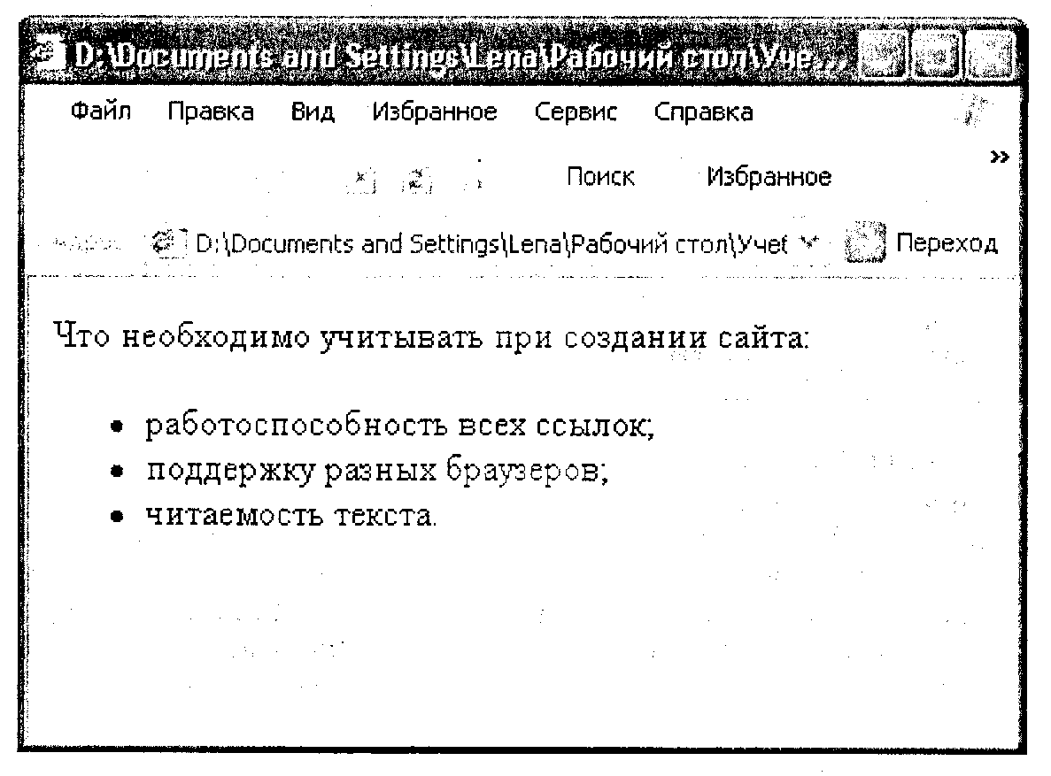
Пример :
<HTML>
<HEAD>
<TITLE> Маркированный список</TITLE>
</HEAD>
<BODY>
Что необходимо учитывать при создании сайта:
<UL>
<LI>работоспособность всех ссылок;
<LI>поддержку разных браузеров;
<LI>читаемость текста.
</UL>
</BODY>
</HTML>

Slide 27
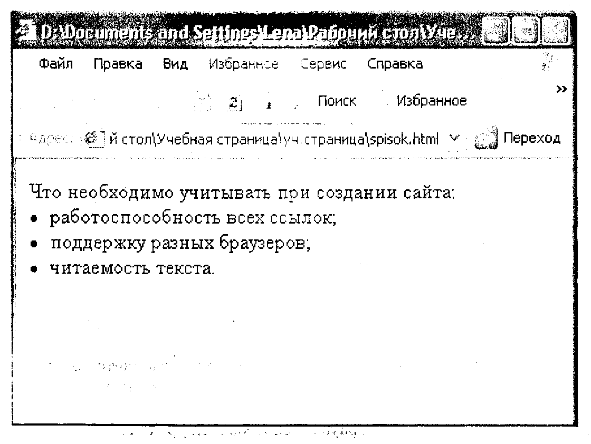
Можно сделать маркированный список и без использования контейнера <UL>…</UL>, поскольку браузер способен корректно распознавать один только тег <LI>. Но при этом исчезнут и все отступы (в том числе перед маркерами).
Пример (рис. 2):
<HTML>
<HEAD>
<TITLE>Маркированный список без контейнера UL</TITLE>
</HEAD>
<BODY>
Что необходимо учитывать при создании сайта:
<LI>работоспособность всех ссылок;
<LI>поддержку разных браузеров;
<LI>читаемость текста.
</BODY>
</HTML>

Slide 28
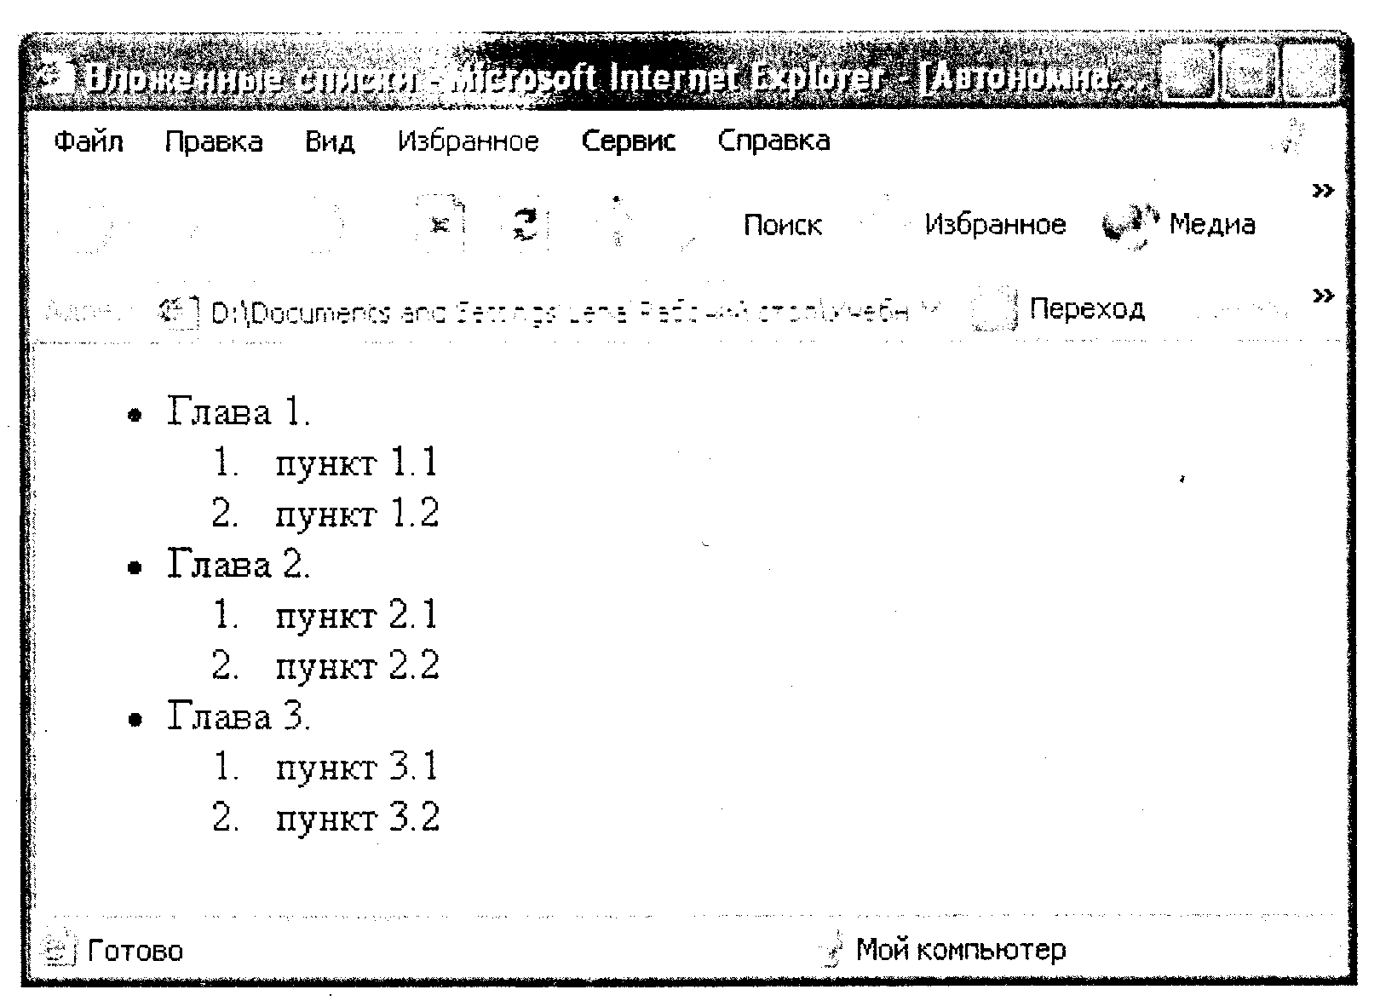
Многоуровневые (вложенные) списки
Многоуровневый список может состоять из нескольких вложенных друг в друга списков, каждый из которых формируется при помощи собственного контейнера <OL>…</OL> или <UL>…</UL> и может иметь произвольную нумерацию. При этом для вложенных списков браузер автоматически увеличивает отступ слева для нумерованных/маркированных строк.

Slide 29
Многоуровневые (вложенные) списки
Пример :
<HTML>
<HEAD>
<TITLE>Маркированный список без контейнера UL</TITLE>
</HEAD>
<BODY>
<UL>
<LI>Глава 1.
<OL>
<LI>пункт 1.1
<LI>пункт 1.2
    </OL>
<LI>Глава 2.
<OL>
<LI>пункт 2.1
<LI>пункт 2.2
</OL>
<LI>Глава 3.
<OL>
<LI>пункт 3.1
<LI>пункт 3.2
</OL>
</UL>
</BODY>
</HTML>

